Slide 1
Проект
Учителя-логопеда
Тема: «Нетрадиционные формы и методы работы с логопедическими детьми с ОНР»
Муниципального бюджетного дошкольного образовательного учреждения
Детский сад № 68 комбинированного вида
Гобеевой Кристины Юрьевны
г. Владикавказ 2025 г.

Slide 2
«Источники способностей и дарований детей – на кончиках их пальцев. От пальцев, образно говоря, идут тончайшие ручейки, которые питают источник творческой мысли» В.А.Сухомлинский

Slide 3
Актуальность:
Актуальность выбранных методов работы:
Детям нравится массажировать пальцы и ладошки, что оказывает благотворное влияние на мелкую моторику пальцев рук, способствуя развитию речи;
Ребенок очень пластичен и легко обучаем. Но для детей с речевыми нарушениями характерна быстрая утомляемость и потеря интереса к обучению. Использование такого массажера помогает решить эту проблему.

Slide 4
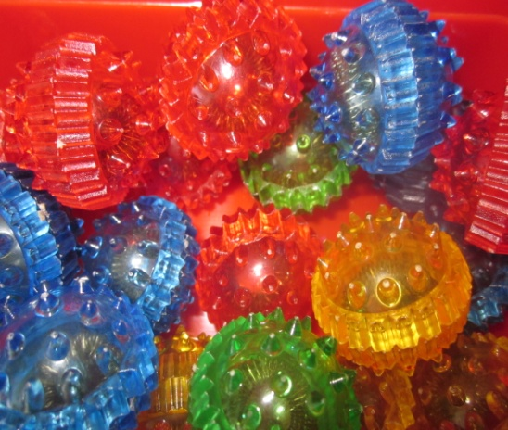
Принципы здоровьесбережения:
- не навреди;
-принцип единого представления о здоровье;
-непрерывность и преемственность ;
-соответствие содержанию и организации обучения и воспитания возрастным и индивидуальным особенностям ребенка;
-комплексный подход.

Slide 5
Цель проекта:
Коррекция речевых нарушений с помощью массажера «Су-Джок» и музыкотерапии у дошкольников с ОНР
Выработка и подборка специальных методов и приемов для формирования речи детей с учетом новых технологий;
Формирование связной речи, стимуляция познавательной активности и расширение словарного запаса детей.
Внедрение в свою работу новых нетрадиционных методик и пополнение своей логопедической копилки.

Slide 6
Задачи проекта
- изучить специальную литературу по данной проблеме (логопедическую, методическую, нетрадиционную,деффектологическую, психологическую);
- изучить историю возникновения Су-Джок терапии;
- изучить влияние музыки на развитие речи детей с ОНР;
- выявить и проанализировать в ходе эксперимента особенности речи детей с ОНР с использованием нетрадиционных методик.

Slide 7
МЕХАНИЗМ ДОСТИЖЕНИЯ ПОСТАВЛЕННОЙ ЦЕЛИ
-фронтальные
-подгрупповые -индивидуальные занятия
-взаимосвязь в работе логопеда,
воспитателя и родителей
-учет индивидуальных
особенностей ребенка

Slide 8
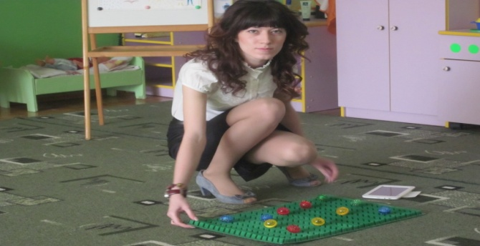
Ожидаемые результаты проекта
-сокращение сроков коррекционной работы
-повышение качества работы
-стимуляция речевых областей коры головного мозга
-снятие нервного напряжения

Slide 9
Целевые группы:
1 целевая группа- дети: совместная организованная деятельность логопеда и ребенка.
2 целевая группа –педагоги:
совместная работа с узкими специалистами, консультации, мастер-классы
3 целевая группа-родители:
оказание консультативной помощи,

Slide 10
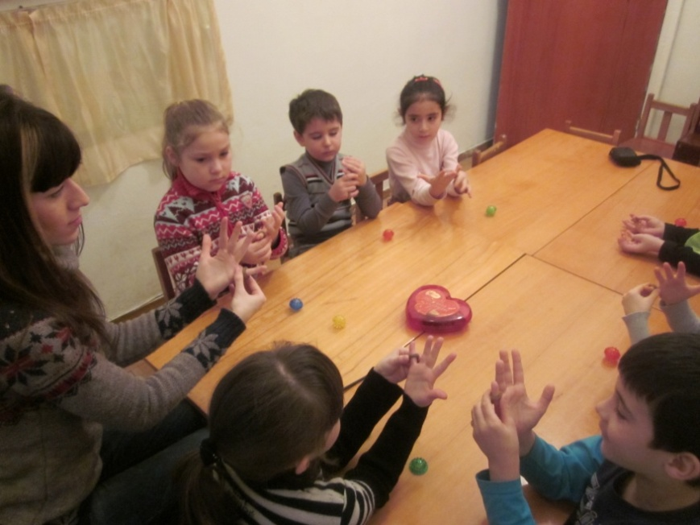
Этапы выполнения проекта:
Подготовительный этап
-ознакомление участников проекта с денными видами нетрадиционных технологий
-подобрать специальную литературу по данной теме
-подобрать различные пальчиковые гимнастики и упражнения
-подобрать специальную музыку для детей
- составить перспективный план

Slide 11
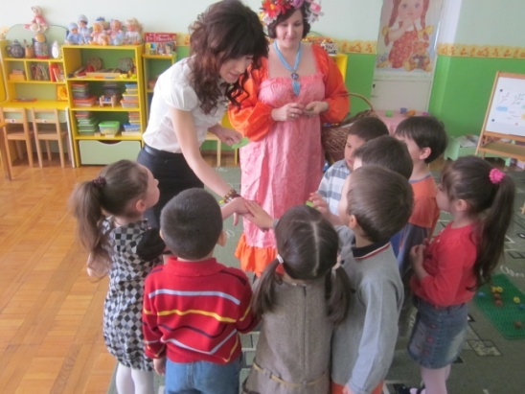
Этапы выполнения проекта:
Практический этап
Работа с детьми
Система различных видов
упражениний ,
гимнастик,
подборка
специальной музыки

Slide 12
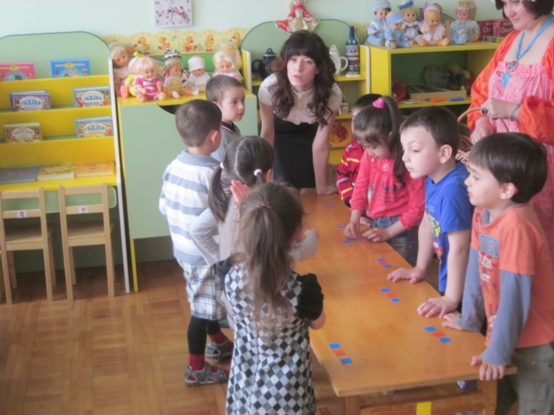
Этапы выполнения проекта:
1) Пальчиковая игра «Мальчик-пальчик»:
Задачи: снятие раздражительности и напряжения
Описание: упражнения выполнять сначала на правой руке, затем на левой.
-Мальчик-пальчик
Где ты был
(надеть кольцо Су-Джок на мезинец)
-С этим братцем в лес ходил
И так далее, прокатываем колечко по каждому пальчику, особенно по верхней фаланге пальчика
Упражнения сопровождаются музыкой.
2) Игра»Угадай звук»
Задача: Развитие звукового анализа и синтеза ,обучение грамоте
Логопед называет звук , а ребенок должен поймать шарик такого цвета, каким является звук

Slide 13
Этапы выполнения проекта:
Практический этап
Работа с детьми:
1 ) Массаж кольцами Су-Джок
Игра «Овощи»
«Фрукты»
«Деревья»
«Дни недели»
Задачи: накопление и активизация словаря детей
4) Игра «Скажи ласково»
5)Игра «Скажи наоборот»
6)Стихи по автоматизации звуков
Массаж шариком и проговаривание стихотворений на данный звук по теме
Задачи: развитие памяти, работа по автоматизации поставленных звуков

Slide 14
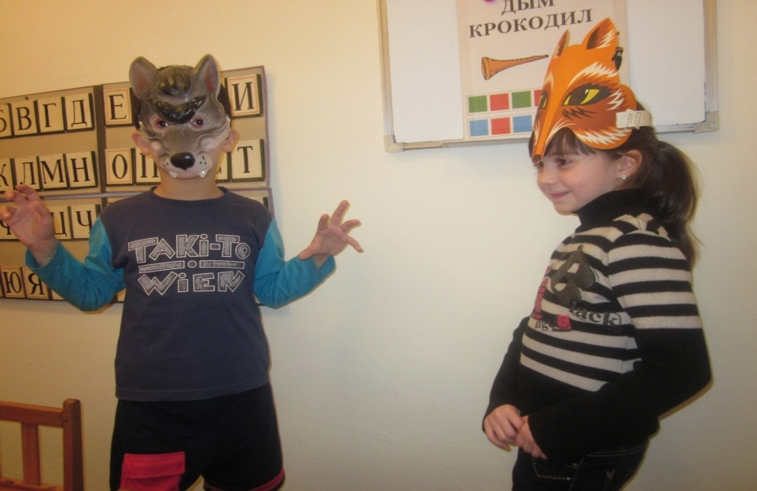
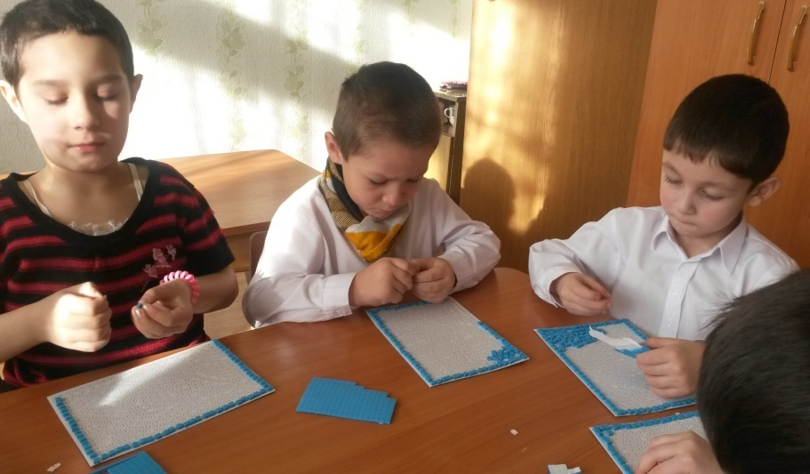
Этапы выполнения проекта
Практический этап:
Музыкотерапия
П.И.Чайковский «Осенняя пьеса», «Песня жаворонка», «Марш Щелкунчика»
Л.В.Бетховен « Лунная сонната»,В.А.Моцарт «Времена года»,
«Маленькая ночная серенада», «Пиано соната16», «Турецкий Марш»,.И.С.Бах «Шутка из сюиты», «Минуэт», Боккерини «Минуэт», Вивальди « Весна», оздоровительные распевки на глубоком выдохе (а,о,у,ы..)
Игры по ролям в сопровождении музыкотерапии

Slide 15
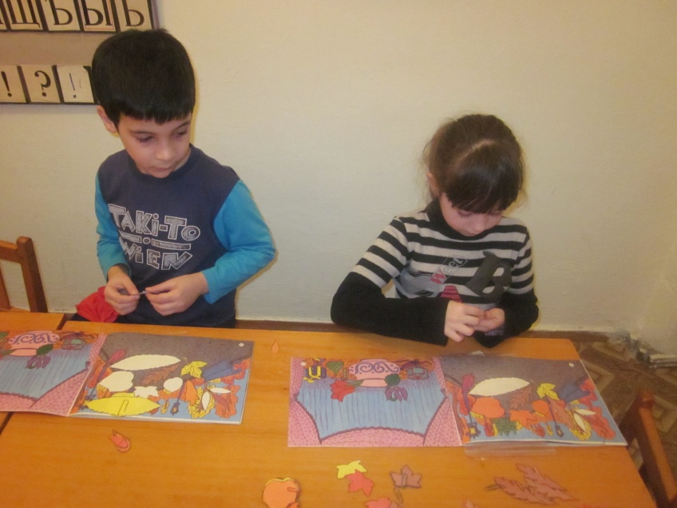
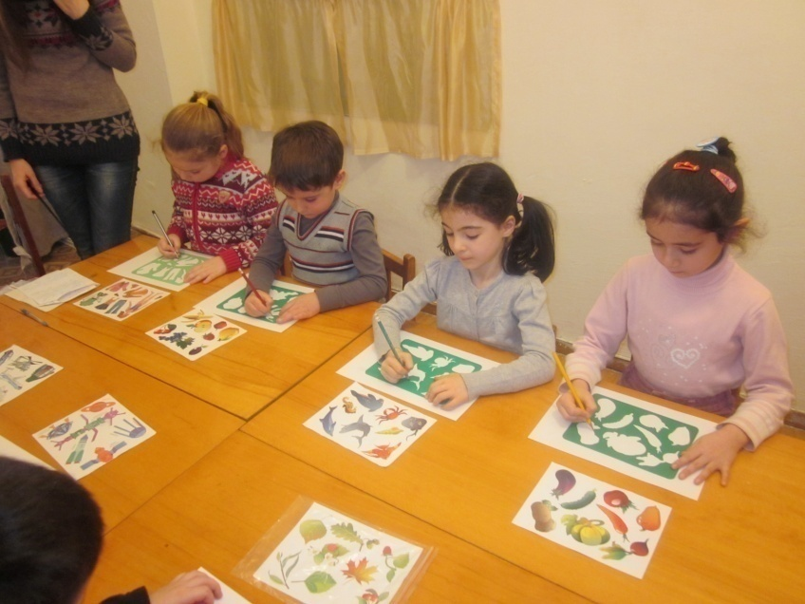
Развитие мелкой моторики в сопровождении музыкотерапии

Slide 16
Совместная коррекционно-педагогическая деятельность
Логопед
Руководитель физ.восп.
Воспитатель
ДЕТИ
Муз.
руководитель
Родитель
Мед.
работник
Психолог

Slide 17
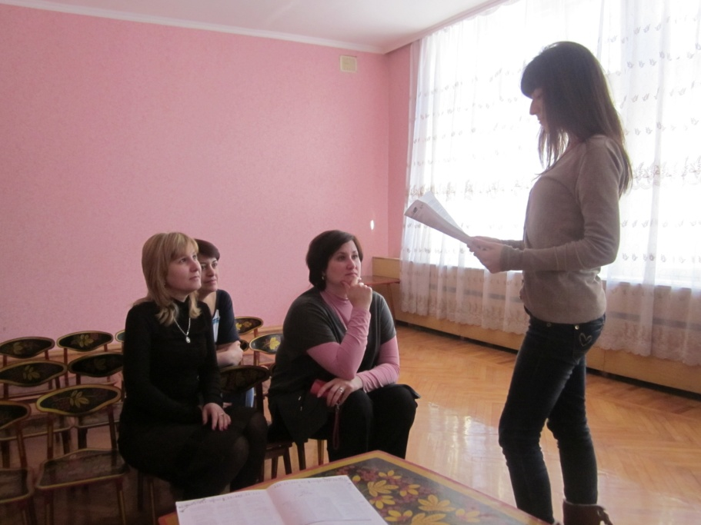
Консультации с воспитателями, узкими специалистами и родителями
С воспитателями
С узкими специалистами

Slide 18
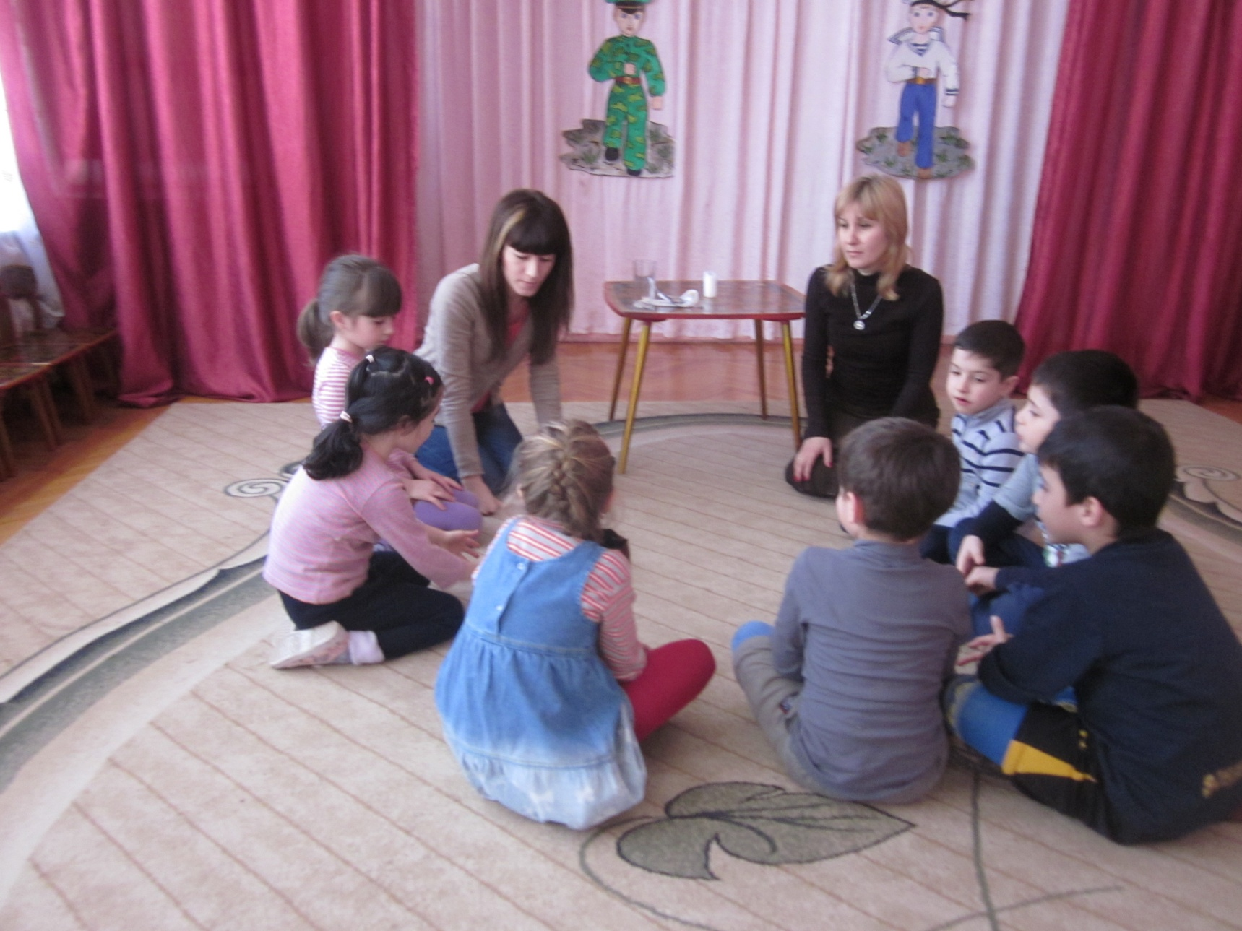
Интегрированное занятие с узкими специалистами

Slide 19
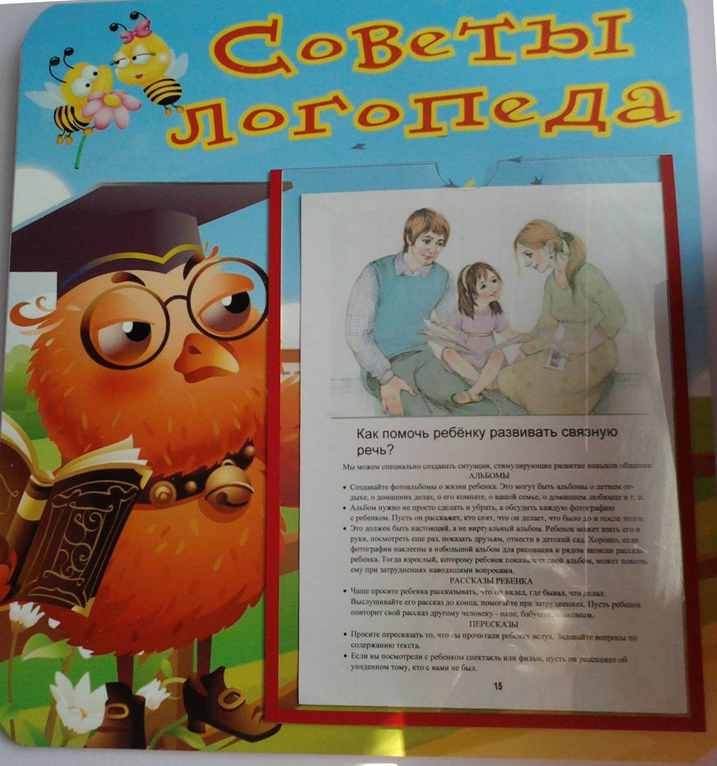
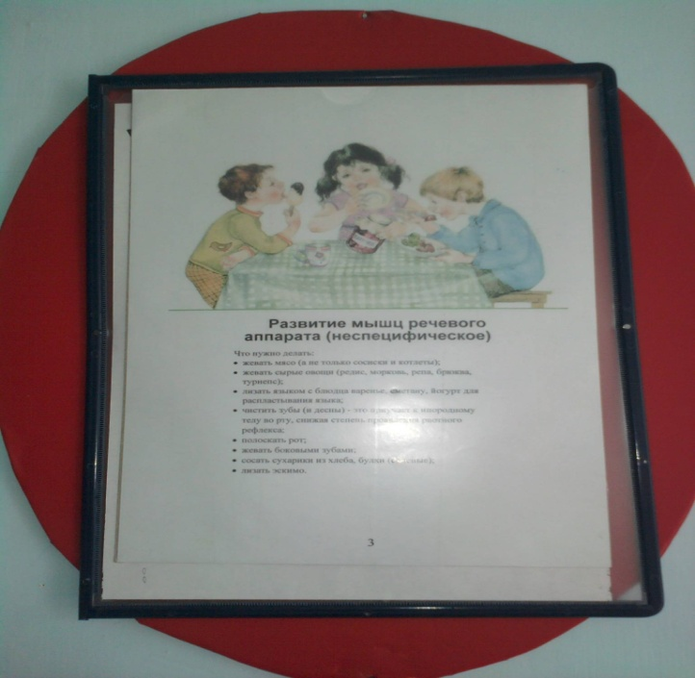
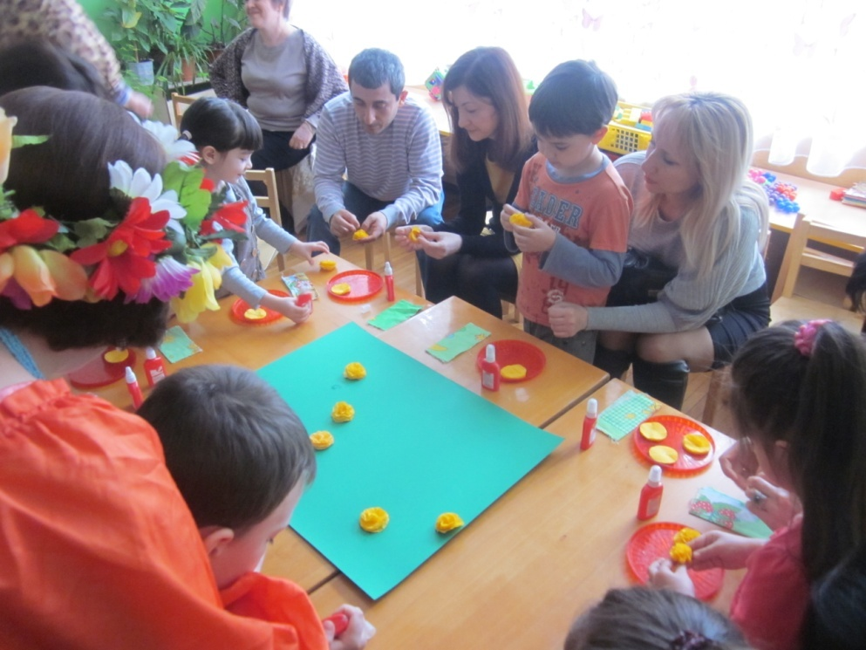
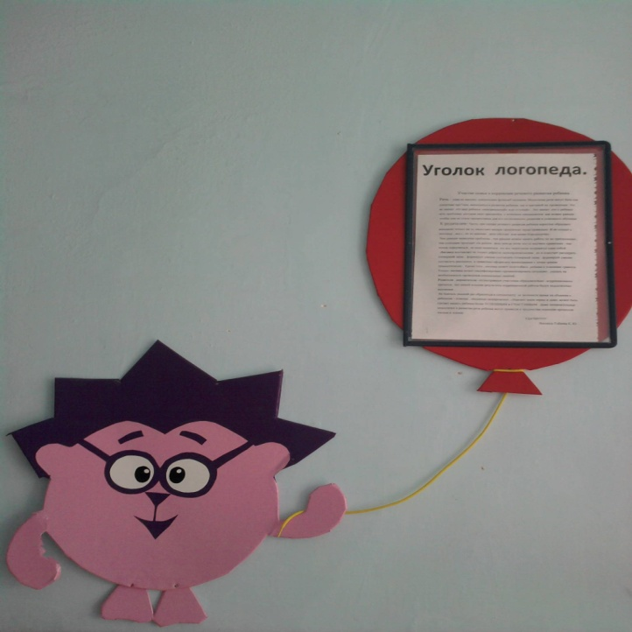
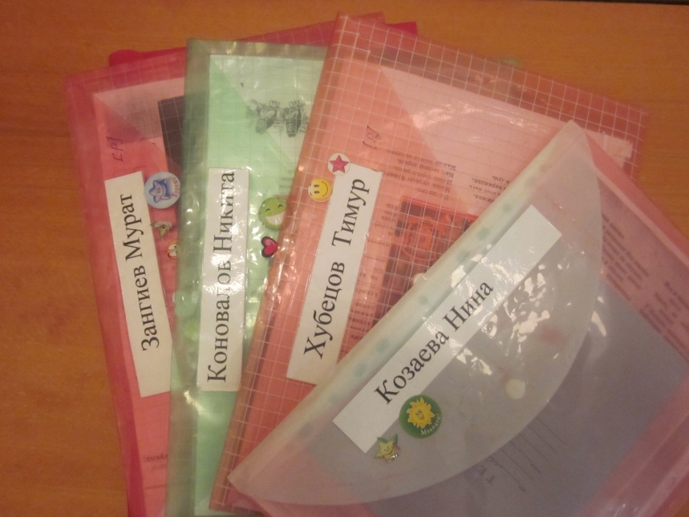
Работа с родителями

Slide 20
Индивидуальные беседы
Семинары-практикумы
Анкетирование
Взаимодействие логопеда и родителей
Консультирование
Родительские собрания
Информационные стенды
Открытые итоговые занятия
Круглый стол

Slide 21
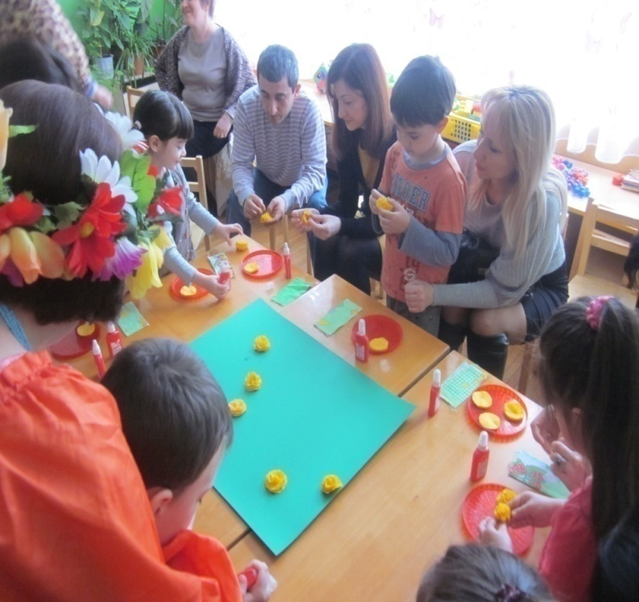
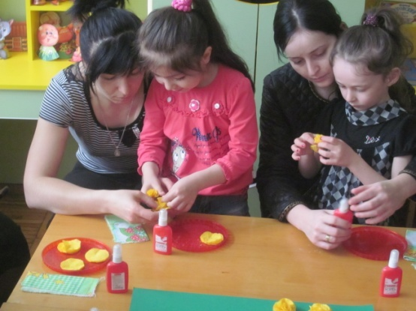
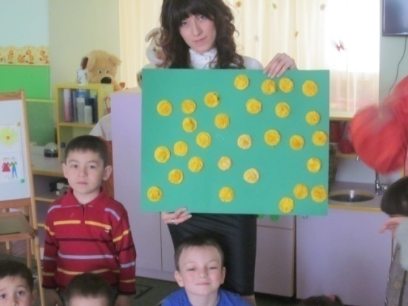

Slide 22
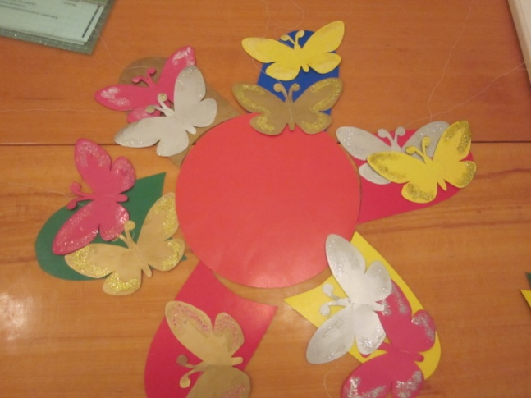
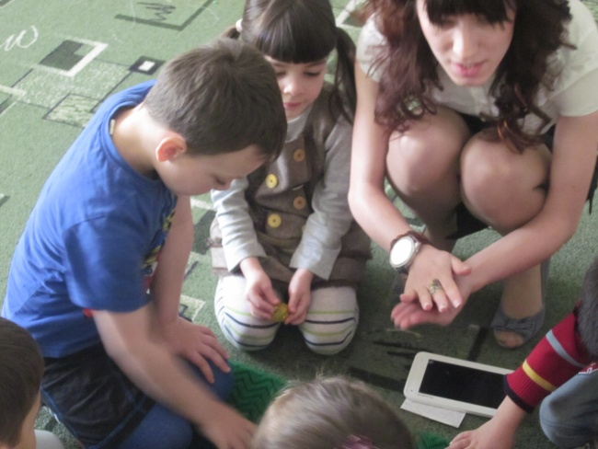
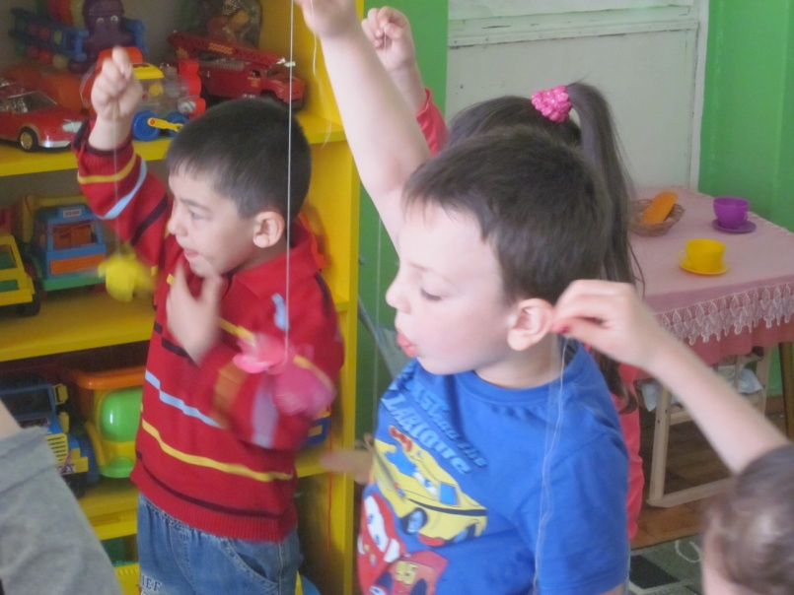
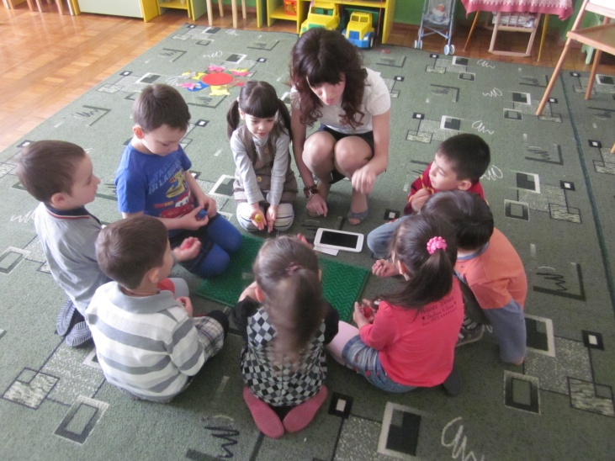
Открытое интегрированное итоговое занятие с использованием здоровьесберегающих технологий

Slide 23
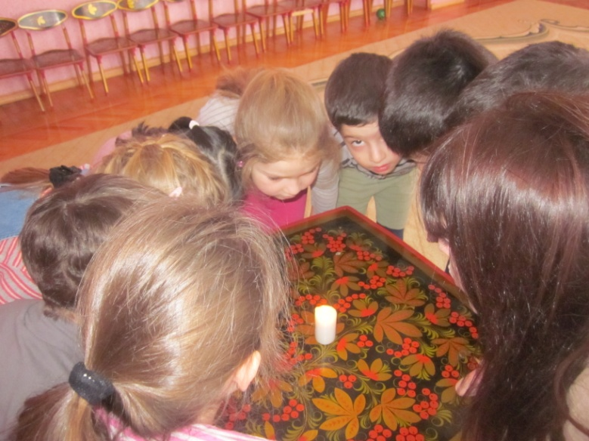
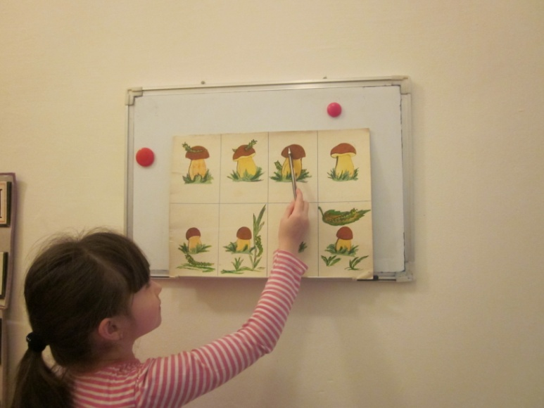
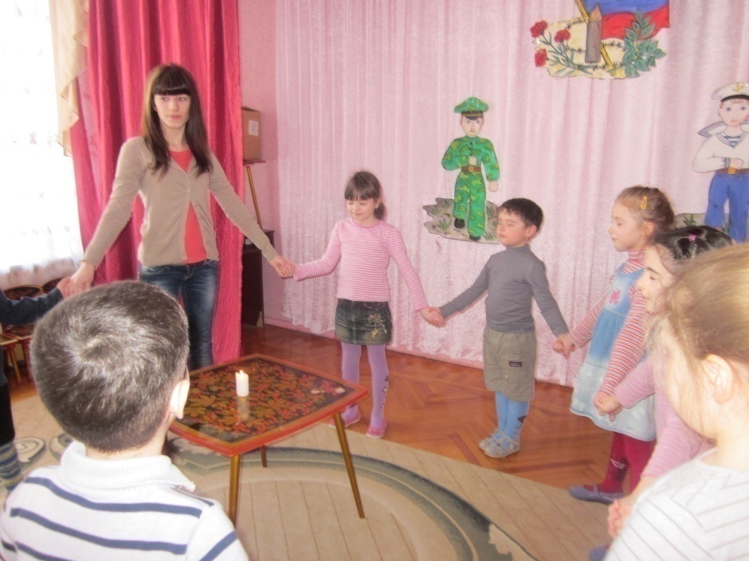
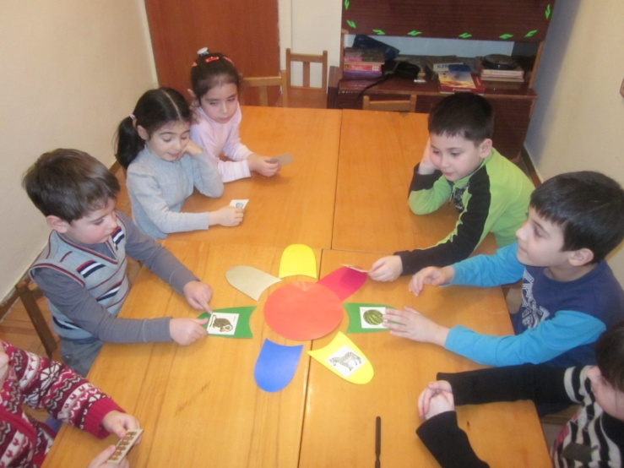
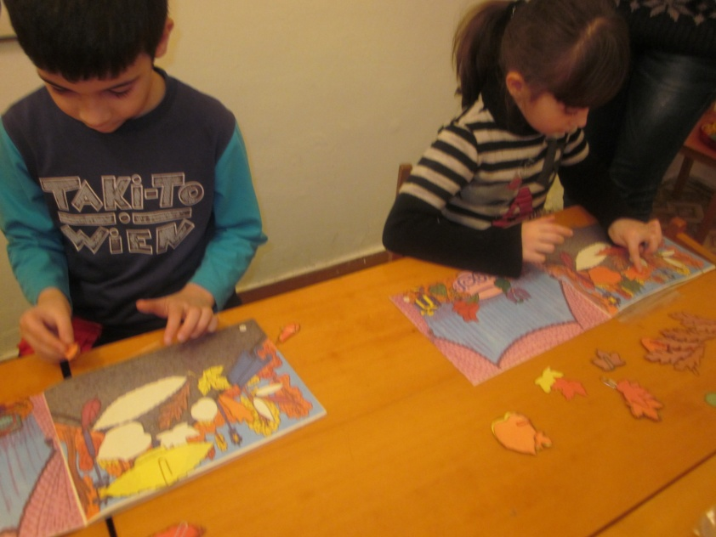
Городское открытое
занятие

Slide 24
Мониторинг речи детей
Проведённый мониторинг речи детей с общим недоразвитием речи показал что использование дополнительных нетрадиционных методик в логокоррекционной работе дало положительные результаты, помогло развить речь детей, а именно способствовало:
Развитию связной речи детей с ОНР;
Формированию грамматического строя речи;
Коррекции звукопроизношения;
Обогащению словарного запаса детей

Slide 25
Динамика результатов логопедических детей за 4 года
2021-2022
2022-2023
2023-2024
2024-2025

Slide 26
Результаты применения в своей работы как дополнение нетрадиционных методик
Показали, что связная речь детей значительно улучшилась. Дети стали спокойней и уверенней.
Снялось напряжение в межличностных отношениях, которые присутствовали на занятии.
Укрепился иммунитет. Используя эти методики в своей работе, я исходила из психических особенностей детей дошкольного возраста с ТНР. Все это позволяет мне рекомендовать проверенные на практике методики для использования в работе коллегам-логопедам, педагогам и родителям.

Slide 27
СПАСИБО ЗА ВНИМАНИЕ

